Slide 1
Лингвистика

Slide 2
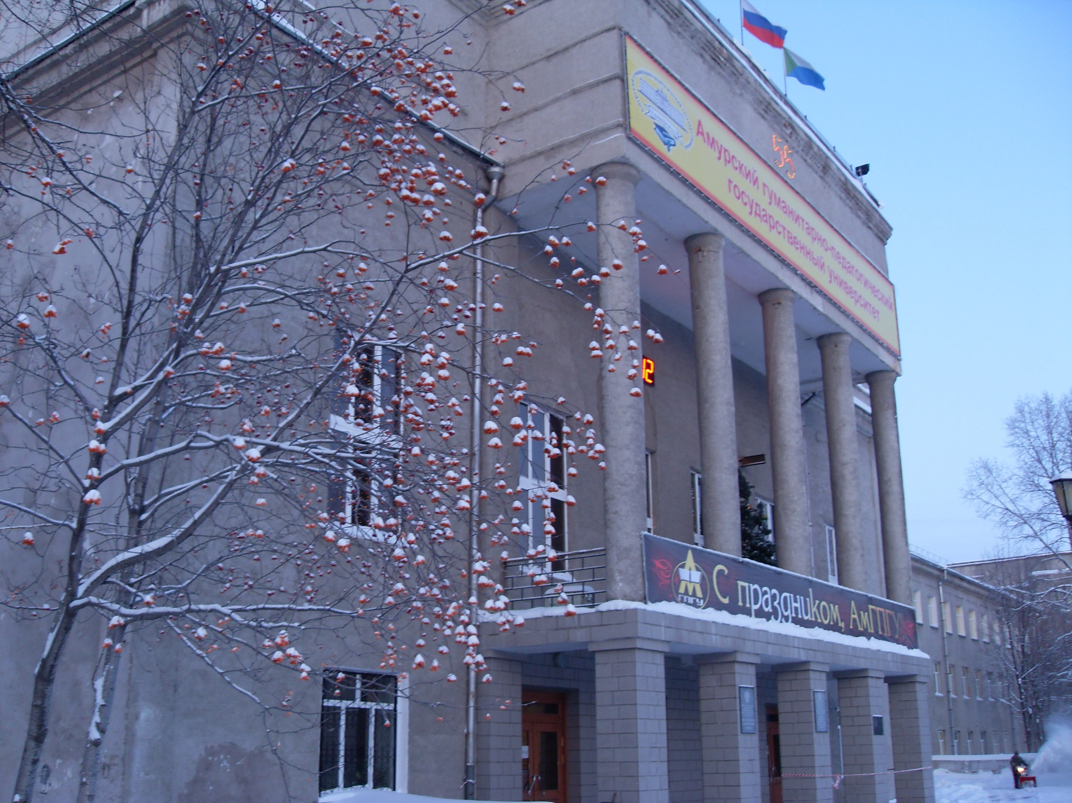
Лингвистика :
языки изучаем,
за слова
отвечаем!!!

Slide 3
Направление 42.03.02 – «Лингвистика» образовательный профиль «Перевод и переводоведение».
Срок освоения основной образовательной программы по направлению 42.03.02 – Лингвистика при очной форме обучения составляет 4 года.

Slide 4
Специфика направления
Направление «Лингвистика» совмещает в себе две образовательные программы «Иностранный язык» и «Перевод и переводоведение».
Оно позволяет студенту не только получить представление о современном строении языка, но, в первую очередь, практически овладеть системой иностранных языков и принципами ее функционирования применительно к различным сферам речевой коммуникации.
В процессе обучения студент овладевает двумя иностранными языками (английским, немецким, французским, китайским, корейским, японским).
В качестве первого (основного) языка предлагаются на выбор английский или китайский язык. Второй иностранный язык студент выбирает самостоятельно.

Slide 5
Ключевые предметы (дисциплины) направления подготовки
Профилирующие дисциплины направления «Лингвистика» - дисциплины, связанные с овладением теорией и практикой иностранного языка (английского, немецкого, французского, китайского, корейского, японского).
1. Практический курс иностранного языка
2. История языка и введение в спец. филологию
3. Введение в теорию межкультурной коммуникации
4. Страноведение и лингвострановедение
5. Практикум по культуре делового общения
6. Лексикология
7. Теория перевода
8. Практический курс перевода
9. Основы психологической подготовки переводчика
10. Технический перевод

Slide 6
Какую профессию выбрать?
Какие экзамены сдавать?

Slide 7
Специальность
Лингвистика
ЕГЭ: Иностранный язык
Русский язык История Очная форма обучения
Обучение 4 года
Квалификация: лингвист, переводчик

Slide 8
Будущая профессия
Степень выпускника – бакалавр лингвистики.
Бакалавр лингвистики подготовлен к продолжению образования в магистратуре по направлениям
520500 – Лингвистика,
520300 – Филология,
520100 – Культорология,
521300 – Регионоведение.
Объект профессиональной деятельности - общая и частная теория языкознания, иностранные языки как средство межъязыковой коммуникации.

Slide 9
Примерный перечень профессий бакалавра лингвистики:
Учитель иностранного языка
Устный переводчик
Референт-переводчик
Переводчик письменных специализированных текстов
Туристический гид
И это ещё не всё!!!

Slide 10
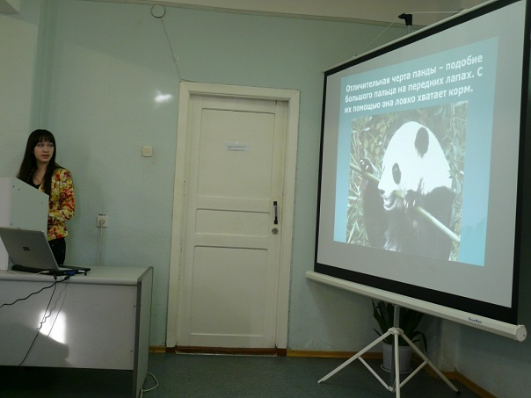
Обучение проходит на высшем уровне
В процессе обучения используются мультимедиа технологии .
Интерактивная доска позволяет просматривать видеоролики и презентации студентов, а также делает учебный процесс интереснее, представляя информацию нагляднее.

Slide 11
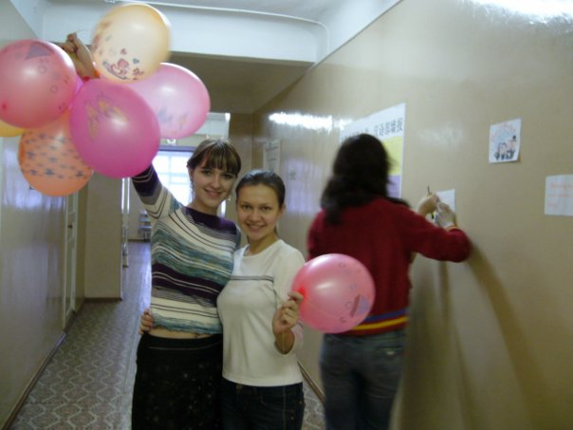
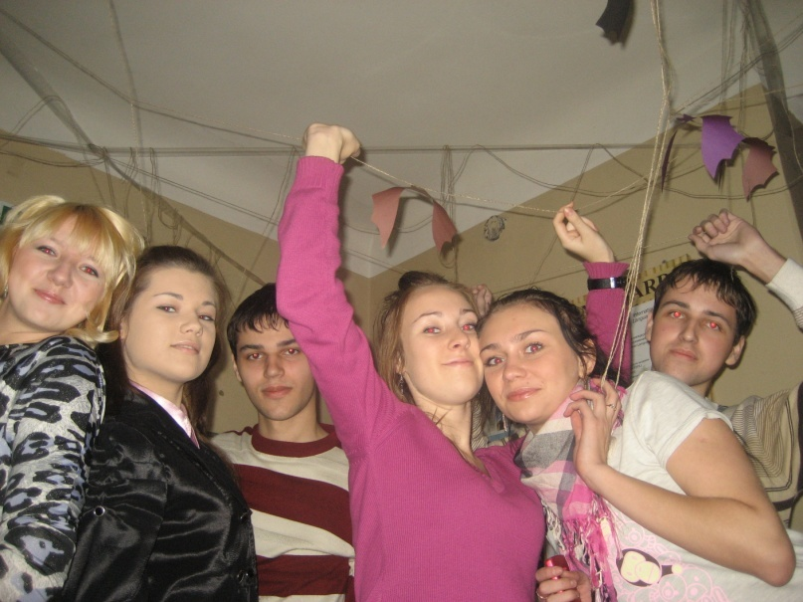
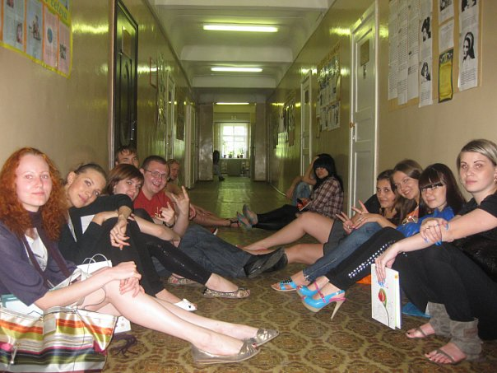
Любимый наш четвёртый этаж!
Большинство занятий для студентов, изучающих иностранный язык, проходят на четвертом этаже третьего корпуса.
На этаже нашей специальности всегда царит атмосфера дружелюбия, заинтересованности и активной деятельности.

Slide 12
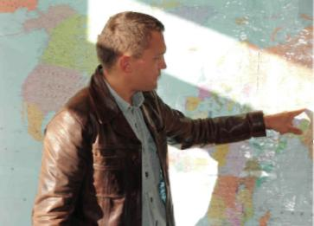
Parlons francais: говорим по-французски!
При Институте филологии создан ресурсный центр французского языка, согласно договору с Посольством Франции о сотрудничестве
Библиотека Центра включает специализированную литературу на французском языке по методике преподавания французского языка, новые учебные пособия для изучения французского языка, страноведческие материалы.
Ресурсный центр французского языка занимается:
предоставлением свободного доступа к ресурсам Центра студентам и преподавателям вузов, учащимся школ, а также всем любителям французского языка;
организацией конференций и дней французского языка; помощи студентам и преподавателям, участвующим в конкурсах на получение стипендии Посольства и грантов Франции;
распространением печатных изданий на французском языке с информацией о возможности обучения во Франции;
налаживанием контактов с университетами-партнерами с целью обмена опытом в сфере учебной и профессиональной деятельности.

Slide 13
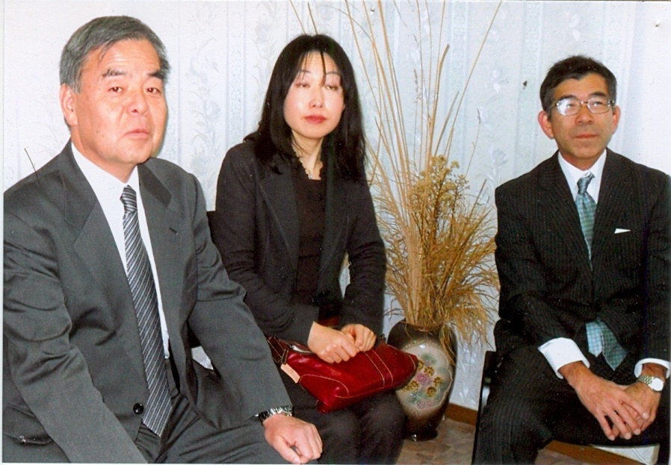
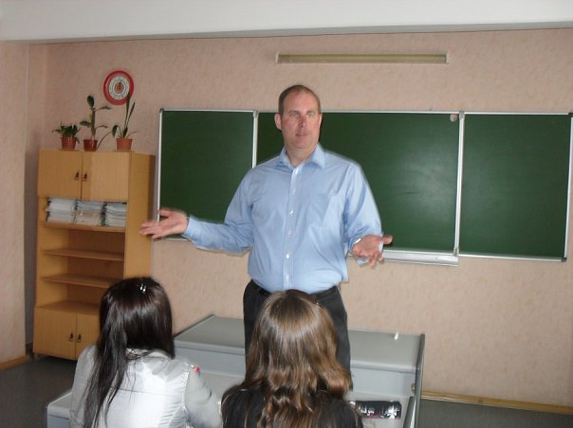
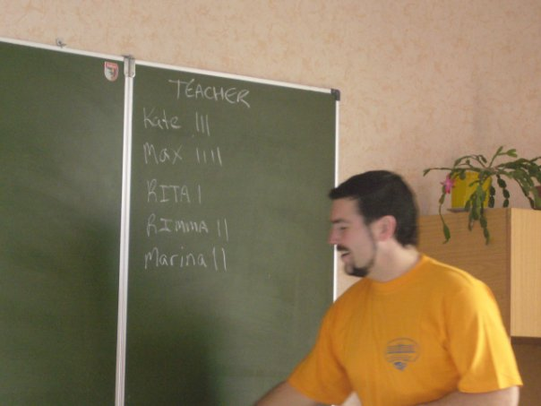
Изучаем язык под руководством его носителя!
В наш вуз регулярно приезжают преподаватели из других стран для передачи собственного опыта и обучения студентов иностранному языку.

Slide 14
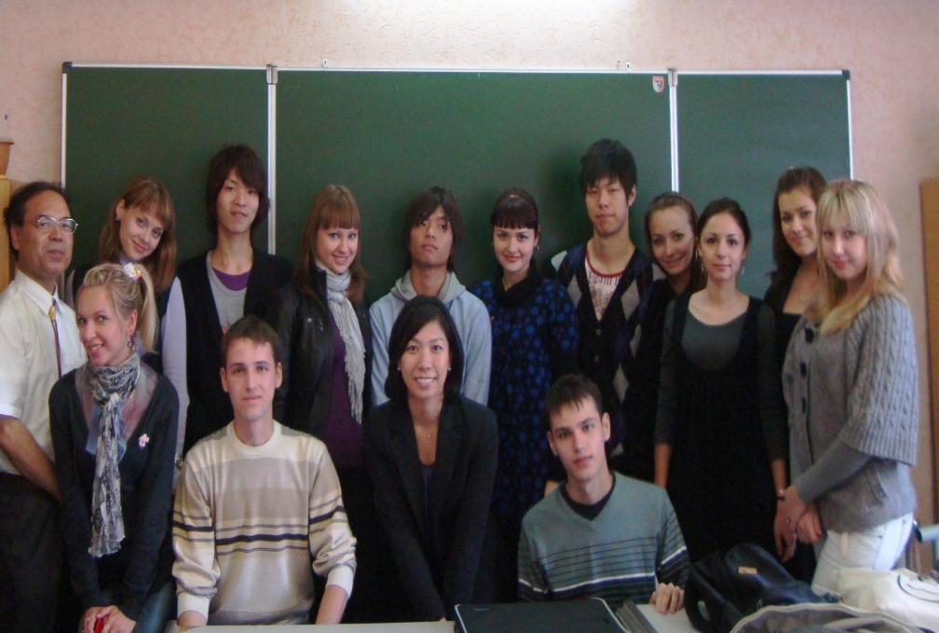
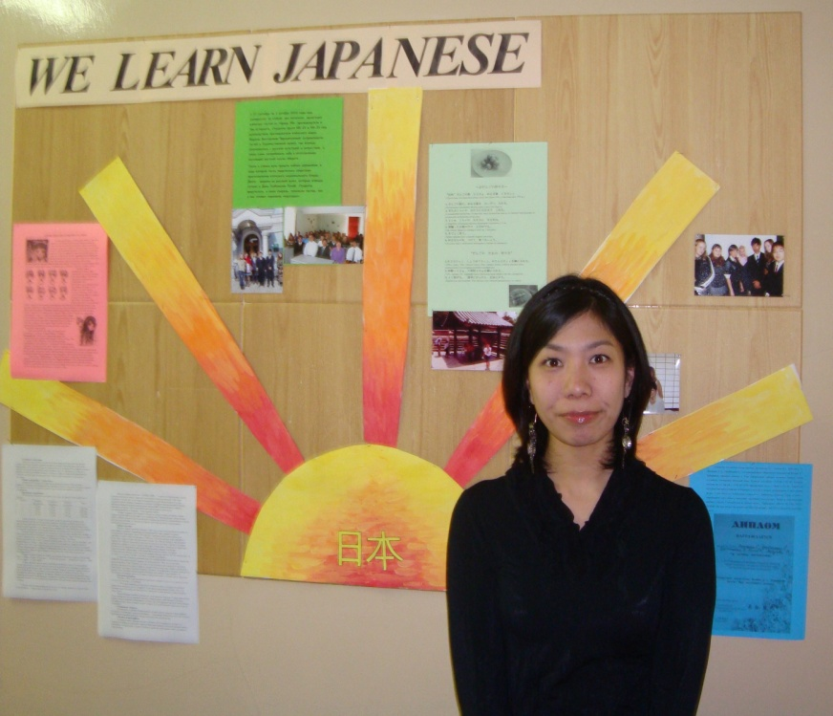
Знакомьтесь: Kanetake Masami Sensei – преподаватель из Японии
Kanetake Masami- преподаватель-носитель языка из города Фукуока, которая прибыла в наш университет с целью повышения профессионального уровня владения японским языком студентами нашего вуза.
Kanetake Masami - преподаёт в нашем университете
Занятия проходят в необычной для русских студентов форме с применением японской методики обучения иностранных студентов японскому языку.

Slide 15
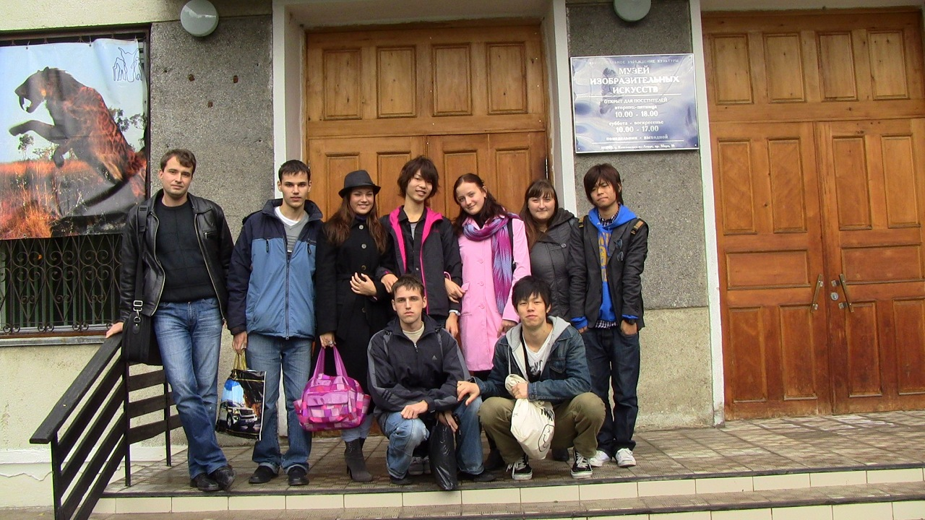
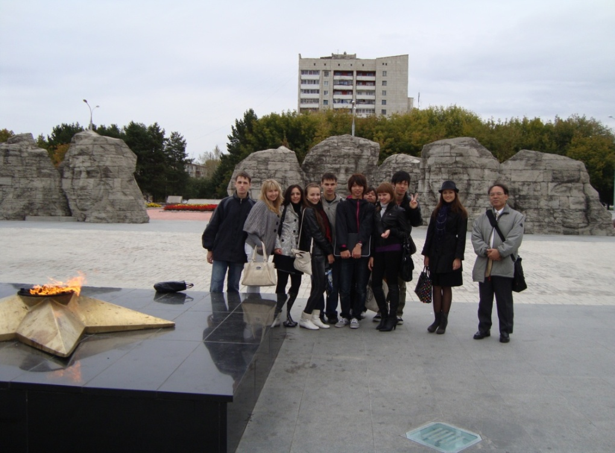
Гости из Японии
Регулярно наш вуз посещает Японская делегация из города Убэ . В ходе своего последнего визита японские гости вместе с нашими студентами посетили Художественный музей, побывали на мемориале, вечном огне и набережной. Прогуливаясь по городу, мы общались друг с другом, рассказывая им о нашем городе и не только.

Slide 16
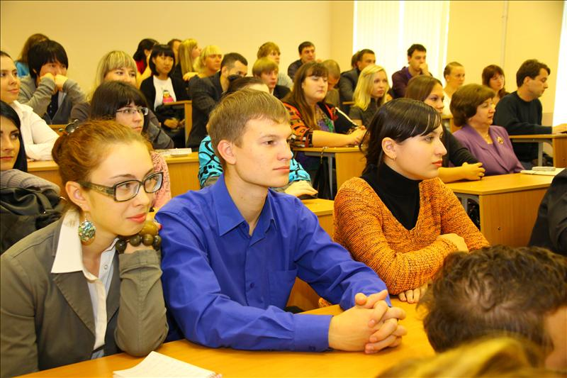
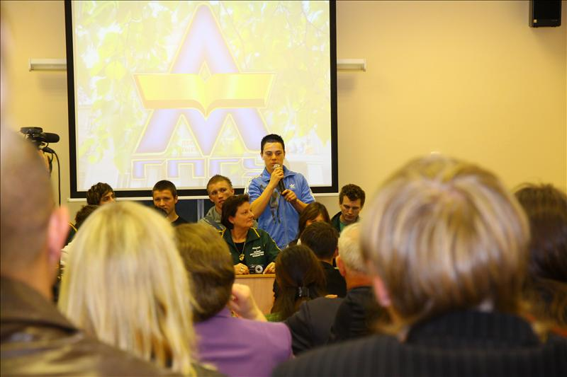
Общение с носителями языка
У наших студентов есть возможность попрактиковаться в общении на иностранном языке прямо в стенах вуза и непосредственно с носителями языка.
Регулярно к нам приезжают представители зарубежных вузов (преподаватели и студенты), спортсмены, уполномоченные лица и т.д.

Slide 17
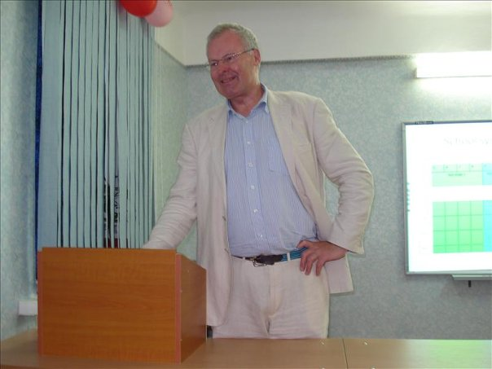
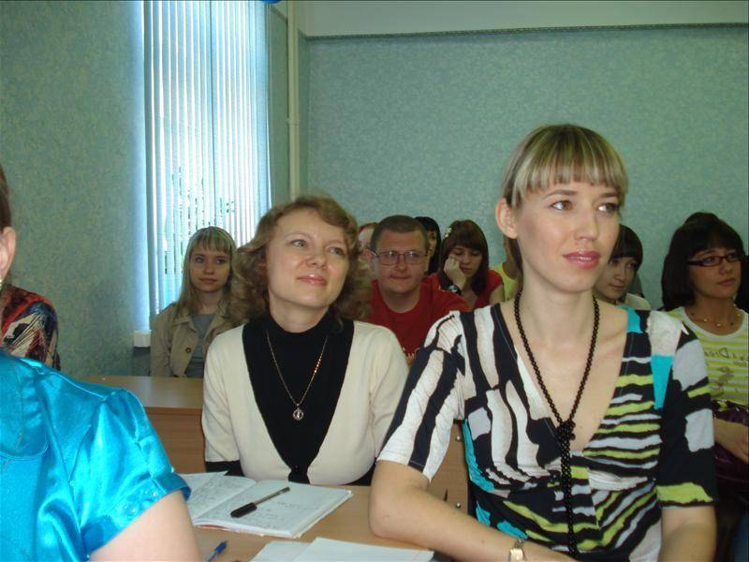
Профессор Джеймс Питт – один из частых гостей университета
Общение с носителем языка всегда приносит большую пользу и доставляет огромное удовольствие нашим студентам
Встреча с профессором Великобритании – уникальная возможность повысить языковой и речевой уровень

Slide 18
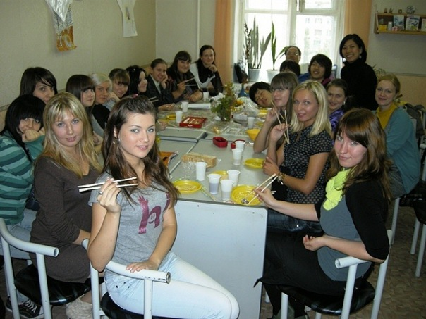
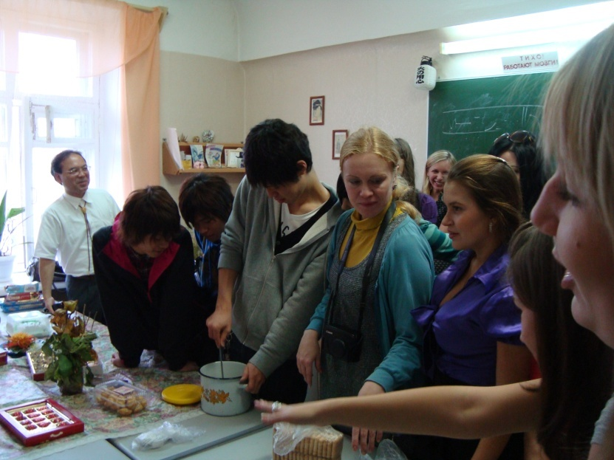
Не только рассказываем, но и показываем!
Поучаствовав в чаепитии с нашими студентами, гости из Японии поделились секретами приготовления национального блюда их страны: шариков из рисовой муки Данго, которые жители Японии готовят в День Любования Луной.
Наши студенты показали гостям, как приготовить пирожное-картошку.

Slide 19
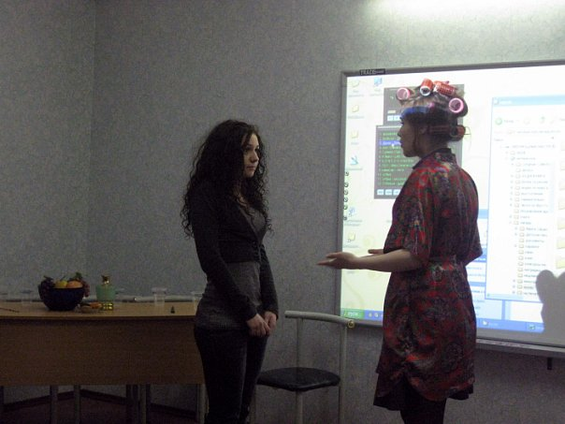
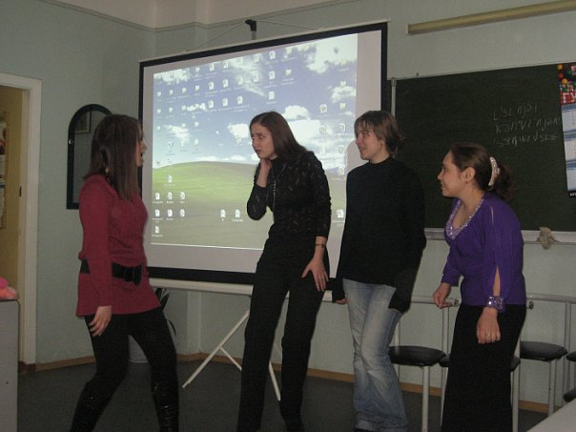
Конкурсные мероприятия
Ежегодно на нашей специальности проводятся дни иностранных языков, а также различные конкурсные мероприятия, позволяющие проверить знания студентов, стимулирующие к совершенствованию знаний о языке и объединяющие учащихся.

Slide 20
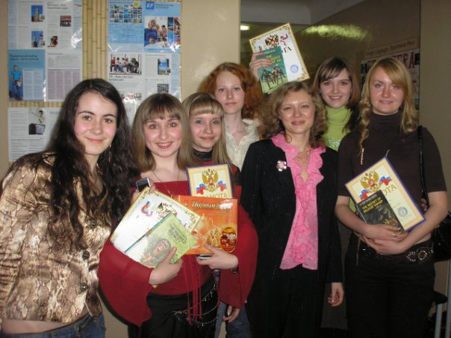
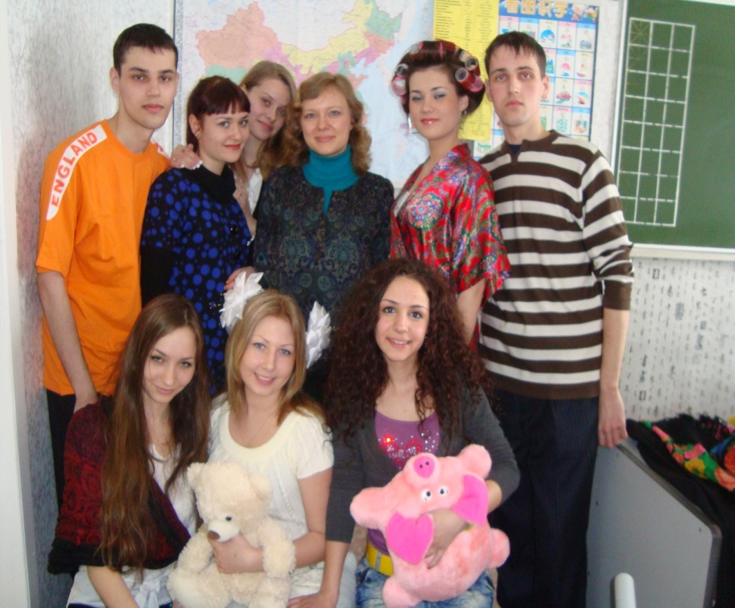
Фонетический конкурс
Одно из любимых классических мероприятий среди студентов первого курса – фонетический конкурс, включающий в себя чтение стихов на английском языке, конкурс на знание основ фонетики и на лучшую постановку Jazz Chant.

Slide 21
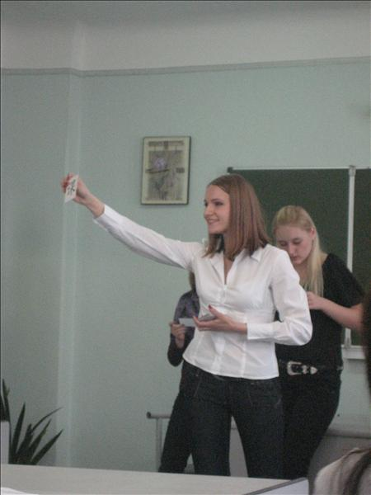
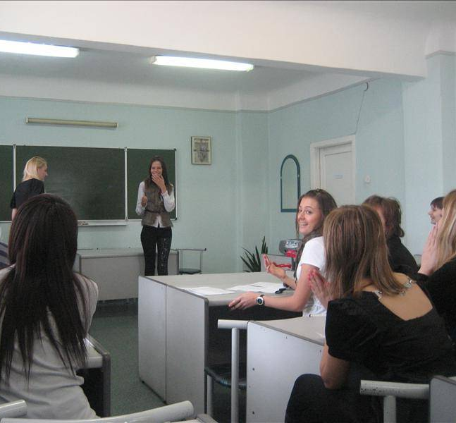
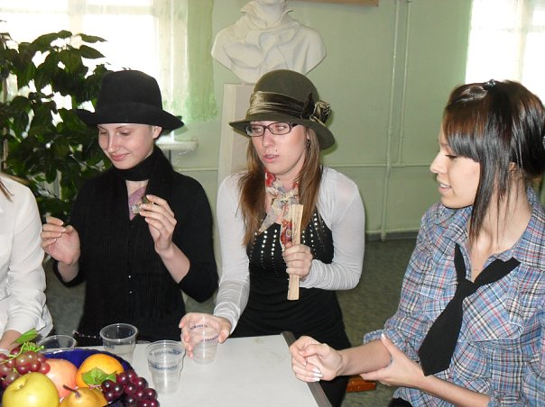
Знатоки китайского языка
Среди студентов, изучающих китайский язык также проводится конкурс на знание основ фонетики.
Студенты состязаются в чтении наизусть стихов на китайском языке, лучшем представлении, а также пытаются определить, кто знает фонетику лучше всех

Slide 22
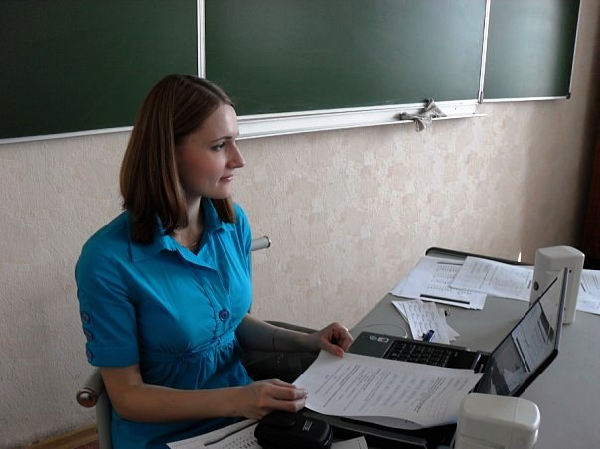
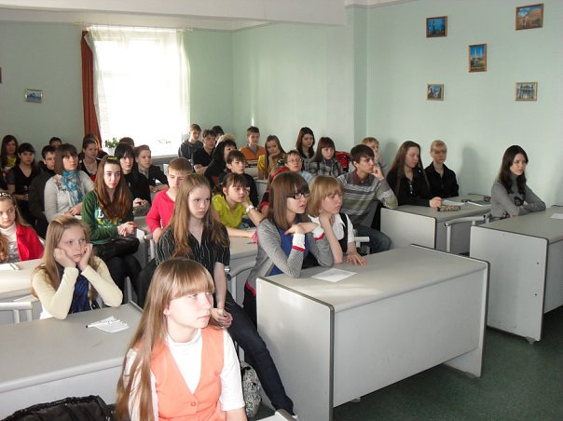
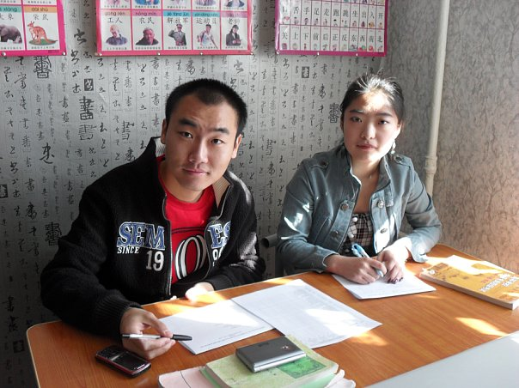
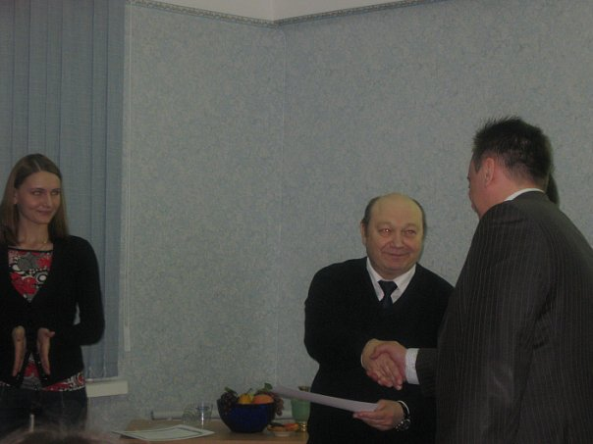
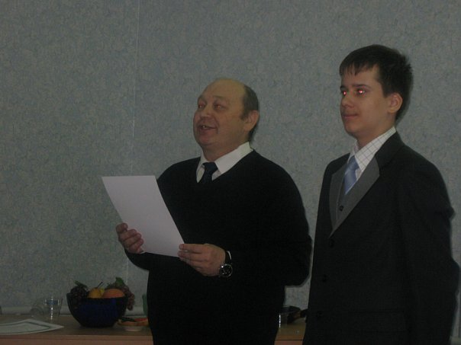
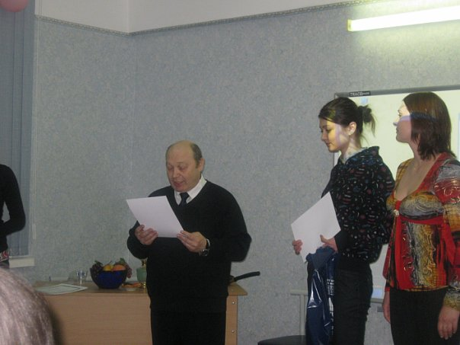
Китайский язык среди школьников
Ежегодно проводятся олимпиады для школьников, изучающих китайский язык.
А в день закрытия дней науки проходит чествование победителей

Slide 23
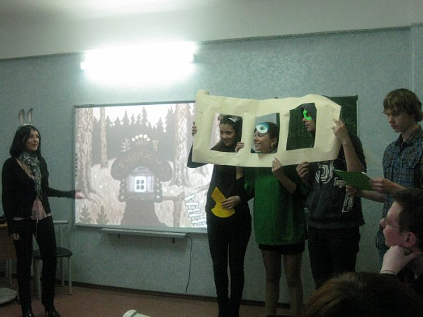
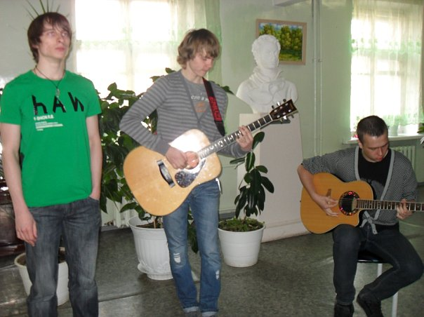
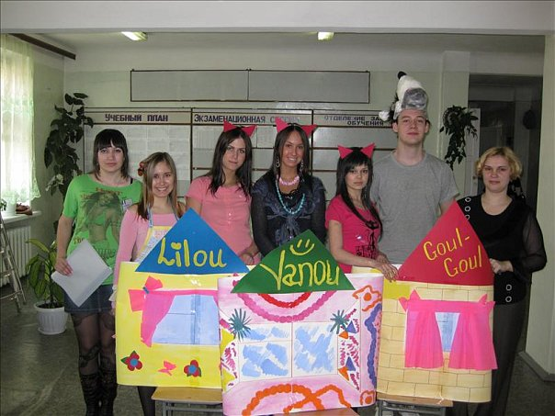
День немецкого языка
Сказка «Теремок» на немецком языке
День английского языка
Песня
Bullet For My Valentine - Tears Don't Fall (Acoustic)
День французского языка
Сказка «Три гламурных поросёнка» на французском языке

Slide 24
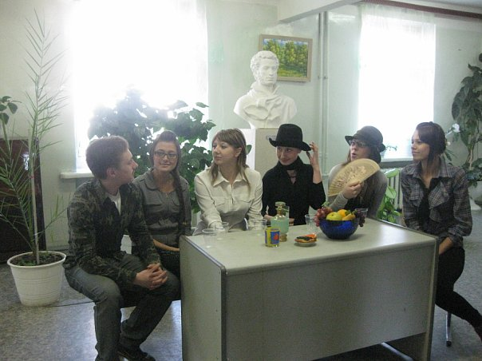
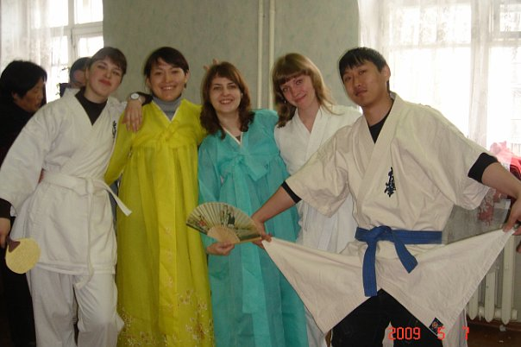
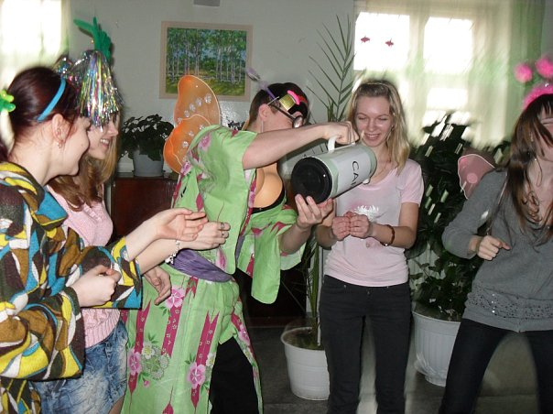
День китайского языка
Сценка «В китайском посольстве»
День корейского языка
Инсценировка повести о Чхуньян
День японского языка
Сказка «Муха-цокотуха»

Slide 25
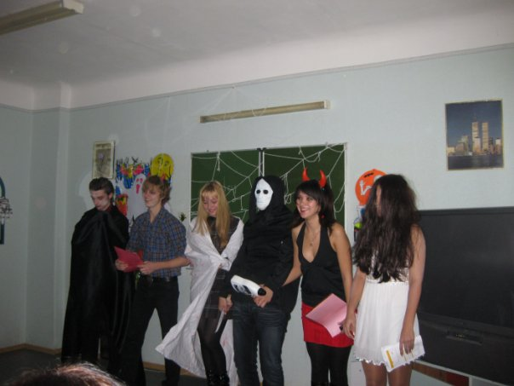
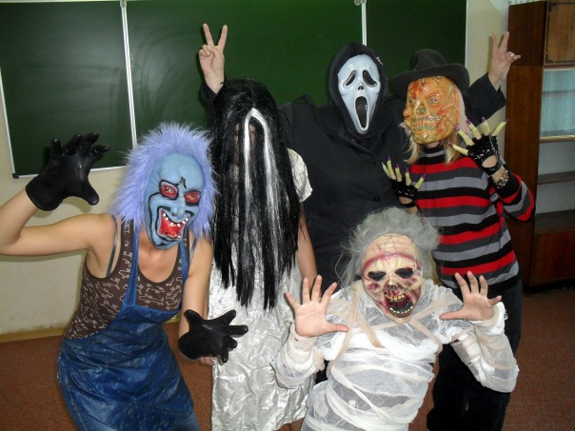
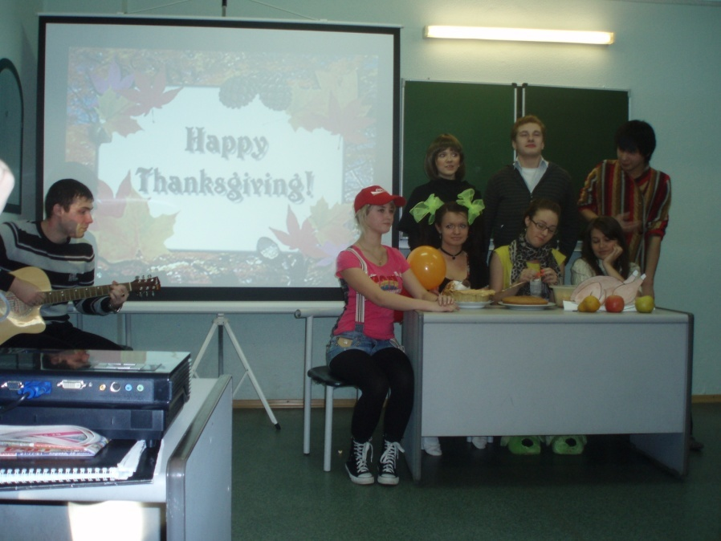
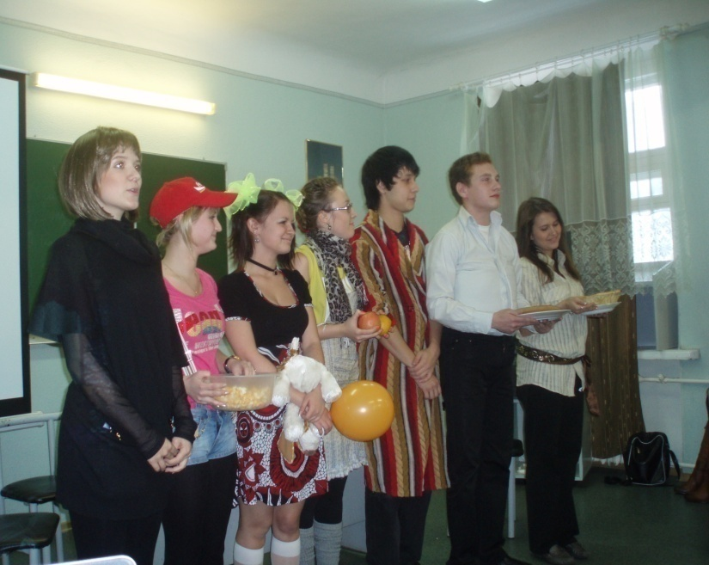
Halloween 2009
Halloween 2010
Thanksgiving Day 2009

Slide 26
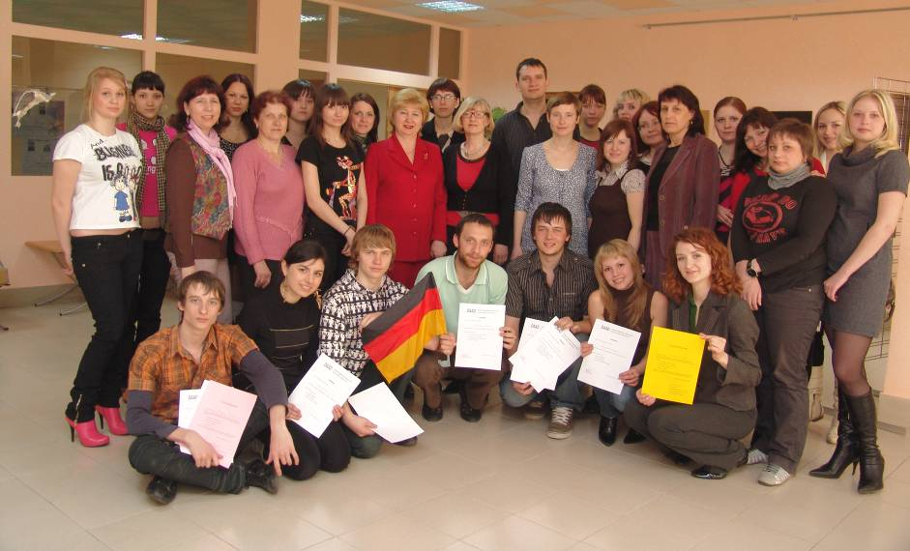
Наши Студенты участвуют в международных образовательных программах

Slide 27
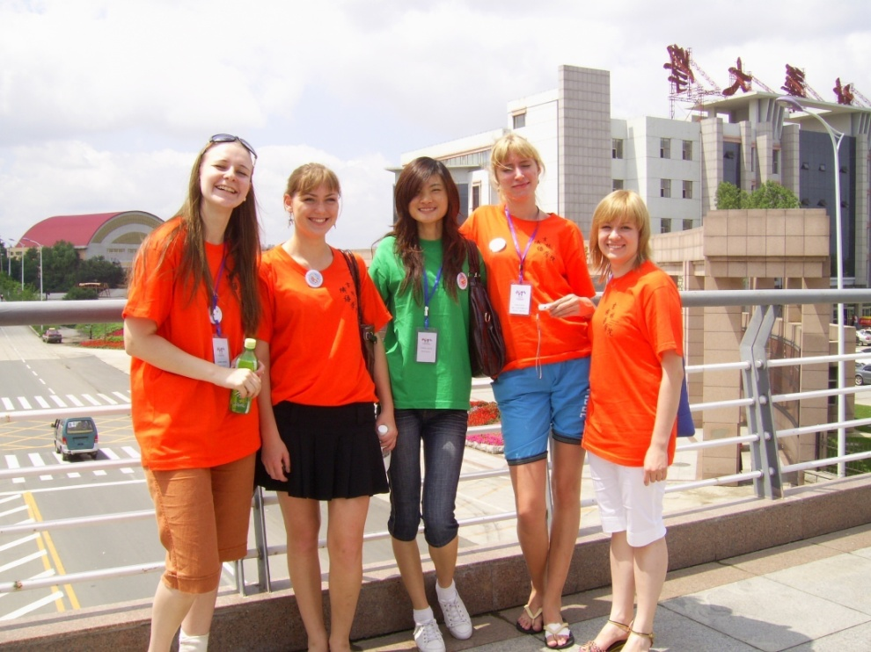
Стажировки в США, КНР
Студенты специальности «Иностранный язык» Института филологии проходят языковую и страноведческую практику в университете г. Цзямусы, в институте иностранных языков (г. Далянь).
Также наши студенты выезжают на языковую стажировку в США, подготовленную партнером нашего вуза –международной молодежной туристической компанией «Стартревел».
С 2005 года студентам нашего ВУЗа предоставляется возможность не только краткосрочного, но и долгосрочного обучения за рубежом. В течение последних трех лет студенты специальности «Иностранный язык» проходят обучение в университетах КНР.

Slide 28
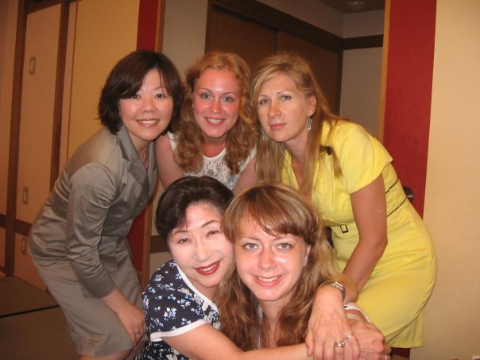
Стажировки в Японию и Корею
Наши студенты регулярно проходят языковые стажировки в Японии, посещая такие города, как Токио, Киото, Нара, Кобэ с их культурно-историческими достопримечательностями.
Кроме того, студенты проходят обучение в Южной Корее (с недавнего времени стали возможны бесплатные стажировки в эту страну)

Slide 29
Вместе языки мы изучаем,
Познаём культуры разных стран
И всегда мы радостно встречаем
Всех, кто присоединиться хочет к нам!

Slide 30
Выполнили:
Моисеев Семен Моисеев Максим ИЯ 23В

